Slide 1
VIÊM PHẾ QUẢN MẠN
GVHD : Nguyễn Phúc Học
Lớp : PTH 350 H
Nhóm 12 : Phạm Thị Thùy Linh
Trần Thị Kính
Đinh Thị Kim Ngân
Văn Thị Sương
Võ Hà Cẩm Tiên

Slide 2
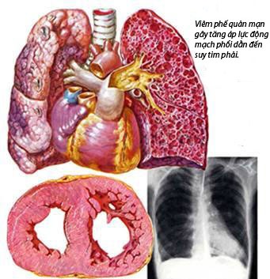
MỤC TIÊU HỌC TẬP
Nêu được nguyên nhân của bệnh viêm phế quản mãn
2. Trình bày được triệu chứng lâm sàng và nguyên tắc điều trị bệnh viêm phế quản mãn

Slide 3
1. ĐẠI CƯƠNG
1.1. Định nghĩa:
Viêm phế quản mạn tính (chronic bronchitis) là một tình trạng viêm tăng tiết nhầy mạn tính của niêm mạc phế quản, gây ho và khạc đờm liên tục hoặc tái phát từng đợt ít nhất 3 tháng trong một năm và ít nhất là 2 năm liền
Định nghĩa này loại trừ các bệnh gây ho khạc mạn tính khác: lao phổi, giãn phế quản ...
Notes:
vvvvvvvvv

Slide 4
1.2. Phân loại:
- Viêm phế quản mạn tính đơn thuần: chỉ ho và khạc đờm, chưa có rối loạn thông khí phổi Có thể điều trị khỏi.
- Viêm phế quản mạn tính tắc nghẽn: triệu chứng chính là khó thở, do tắc nghẽn lan rộng và thường xuyên của phế quản. Còn gọi là bệnh phổi tắc nghẽn mạn tính (COPD : Chronic Obstructive Pulmonary Disease) .
- Viêm phế quản mạn tính nhầy mủ: (Brochit chronic mucopurulence) ho và khạc đờm nhầy từng đợt kịch phát hoặc liên tục.

Slide 5
1.3. Nguyên nhân và bệnh sinh:
• Hút thuốc lá, thuốc lào
• Bụi ô nhiễm: SO2, NO2. Bụi công nghiệp, khí hậu ẩm ướt, lạnh.
• Nhiễm khuẩn: vi khuẩn, virut, những ổ viêm nhiễm ở đường hô hấp trên và
viêm phế quản cấp là cơ sở thuận lợi cho viêm phế quản mạn tính phát triển.
• Cơ địa và di truyền:
• Yếu tố xã hội: cuộc sống nghèo nàn, lạc hậu.
• Cơ chế bệnh sinh chủ yếu do:
+ Biến đổi chất gian bào.
+ Mất cân bằng giữa Protêaza và kháng Proteaza.
+ Mất cân bằng giữa hệ thống chống oxy hoá và chất oxy hoá.

Slide 6
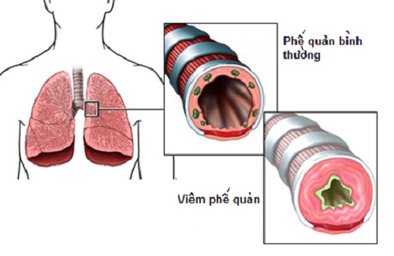
1.4. Giải phẫu bệnh lý:
+Tổn thương từ khí quản-phế quản lớn đến các phế quản tận.
+Đường thở nhỏ tổn thương viêm mạn tính: phì đại cơ
trơn, loạn sản tế bào chế nhầy, bong biểu mô gây hẹp lòng
đường thở nhỏ và tăng sức cản đường thở.
+Những trường hợp có
biến chứng khí phế thũng
, thì có tổn thương đường
thở ở trung tâm tiểu thuỳ
và giãn ra không hồi phục,
gây khí phế thũng trung
tâm tiểu thuỳ

Slide 7
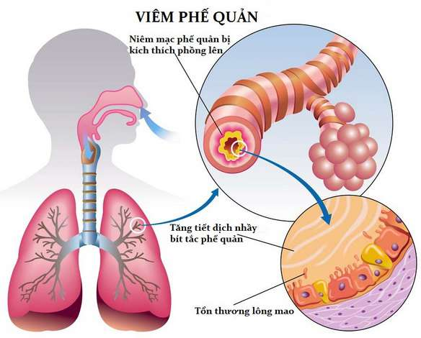
2. Triệu chứng lâm sàng
• Thường gặp ở người trên 40 tuổi, nghiện thuốc lá, thuốc lào
• Thường xuyên ho khạc về buổi sáng.
• Đờm nhầy trong, dính
hoặc màu xanh, vàng đục,
mỗi ngày không quá
200ml.
• Mỗi đợt kéo dài 3 tuần,
tăng về mùa đông và đầu
mùa thu.

Slide 8
Đợt bùng phát của viêm phế quản mạn tính, thường xảy ra ở người già, yếu,
do bội nhiễm. Có thể sốt, ho, khạc đờm và khó thở, có thể tử vong do suy hô
hấp và tâm phế mạn.
Ở người mắc bệnh lâu năm (bệnh phổi tắc nghẽn mạn tính):
Lồng ngực biến dạng
Gõ phổi vang trầm, nghe rì rào phế nang giảm, tiếng thở thanh-khí-phế quản giảm hoặc thô ráp, có thể có ran rít, ran ngáy và ran ẩm.
Có thể có hội chứng ngừng thở khi ngủ, mạch đảo nghịch (chênh lệch huyết áp tâm thu khi hít vào và thở ra 10mmHg) cao áp động mạch phổi và tâm phế mạn.

Slide 9
3. Cận lâm sàng
3.1. X-quang:
• Viêm phế quản mạn tính giai đoạn đầu, Xquang phổi chưa có biểu hiện.
• Khi viêm phế quản mạn tính thực thụ, sẽ thấy các hội chứng Xquang
• Chụp cắt lớp vi tính độ phân giải
• Chụp động mạch phế quản có thể thấy giãn động mạch phế quản và cầu nối giữa động mạch phế quản và động mạch phổi.
• Chụp xạ nhấp nháy (Scintigraphie)

Slide 10
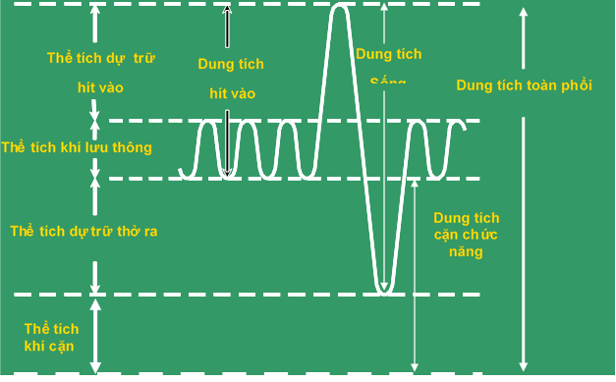
3.2. Thăm dò chức năng hô hấp:
* Thông khí phổi: viêm phế quản mạn tính khi có rối loạn thông khí tắc nghẽn thì gọi là bệnh phổi tắc nghẽn mạn tính .
+ FEV1 (VEMS) giảm < 80% lý thuyết, càng giai đoạn muộn thì càng giảm.
+ Raw (sức cản đường thở) tăng sớm .
+ VC (dung tích sống) giảm, khi có tắc nghẽn và khí phế thũng.
+ Chỉ số Tiffeneau hoặcGaensler giảm.
* Khí động mạch: có giá trị chẩn đoán suy hô hấp trong các đợt bùng phát: PaO2 giảm (< 60mmHg) PaCO2 tăng (> 50mmHg) .

Slide 11
4.Chẩn đoán
4.1. Chẩn đoán xác định: Dựa vào tiêu chuẩn trong định nghĩa và triệu chứng lâm sàng, cận lâm sàng.
4.2. Chẩn đoán phân biệt:
Lao phổi :
Giãn phế quản:
Hen phế quản
Ung thư phế quản
- Khí phế thũng

Slide 12
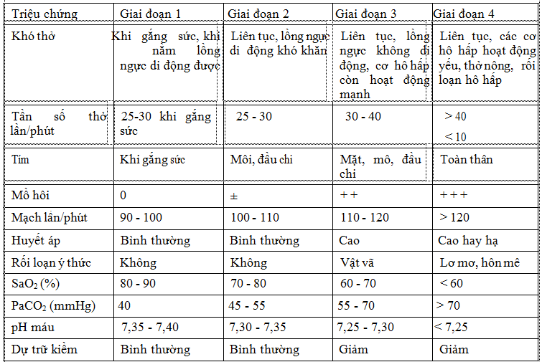
Có thể căn cứ khác biệt sau để chẩn đoán:

Slide 13
5.Tiến triển và biến chứng
Tiến triển:
Từ từ nặng dần 5-20 năm, nhiều đợt bùng phát dẫn đến biến chứng khí phế thũng và tâm phế mạn, suy hô hấp.
Biến chứng:
+ Khí phế thũng trung tâm tiểu thuỳ.
+ Tâm phế mạn, cao áp động mạch phổi.
+ Bội nhiễm: viêm phổi, áp xe phổi, lao phổi...
+ Suy hô hấp: cấp và mạn

Slide 14
6.Điều trị
6.1. Đối với VPQM, không có tắc nghẽn:
(khi có bộ nhiễm phế quản; có thể dùng kháng sinh mạnh;long đờm;vỗ rung và dẫn lưu theo tư thế; chống co thắt phế quản)
6.2. Đối với VPQM tắc nghẽn Ngoài các biện pháp trên cần thêm:
Chống viêm bằng nhóm Corticoid; Thở Oxy, thở máy; Ngoài đợt bùng phát : cần điều trị dự phòng và tập thở bụng.
6.3. Cần dự phòng bằng cách:
Bỏ hút thuốc, tránh lạnh, tránh bụi, phòng chống nhiễm khuẩn đường hô hấp. Tiêm vacxin ....

Slide 15
TƯ LIỆU THAM KHẢO
www.nguyenphuchoc199.com
www.google.com.vn
Đai học duy tân,(2016) Tập bài giảng Bệnh lý học
Các giáo trình về bệnh học, dược lý, dược lâm sàng.

